Slide 1
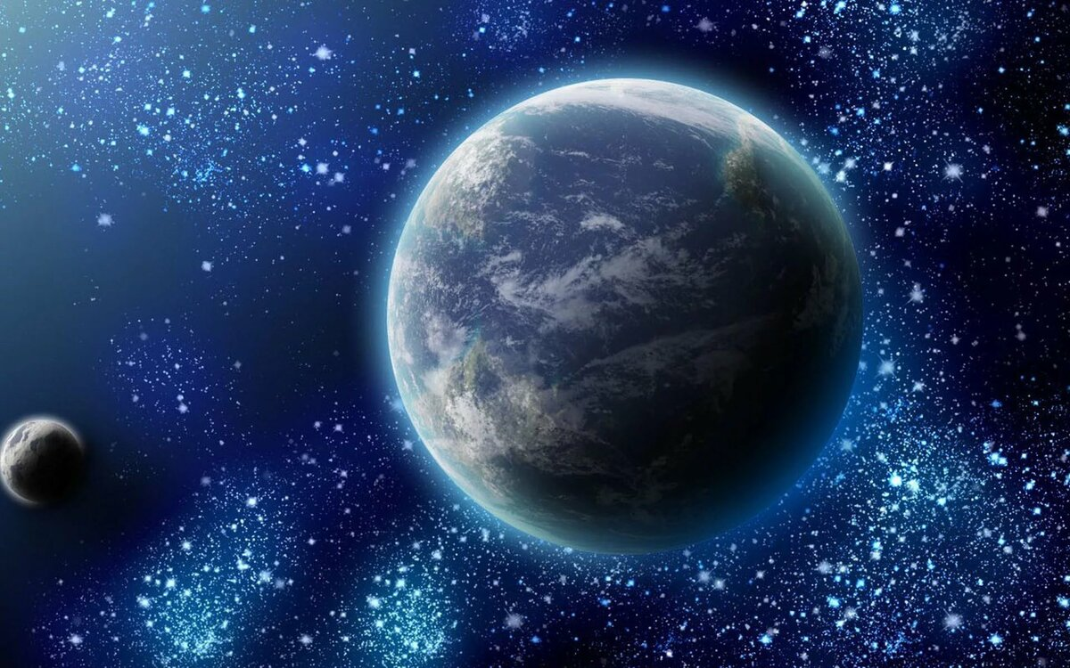
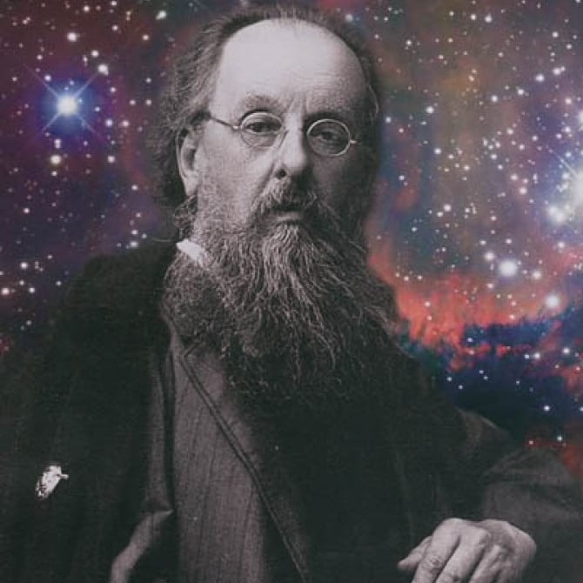
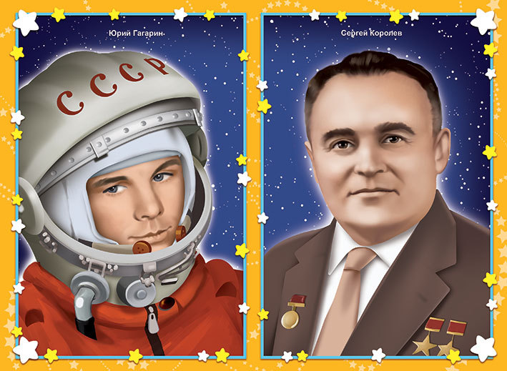
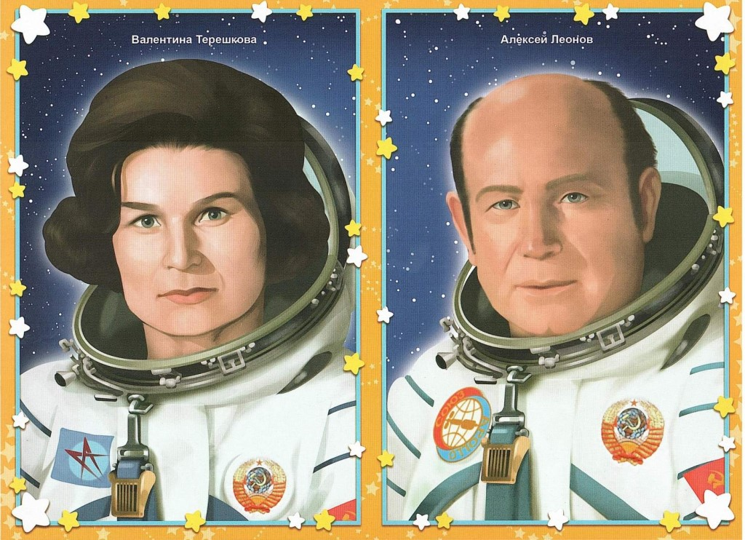
«Они были первыми»

Slide 2
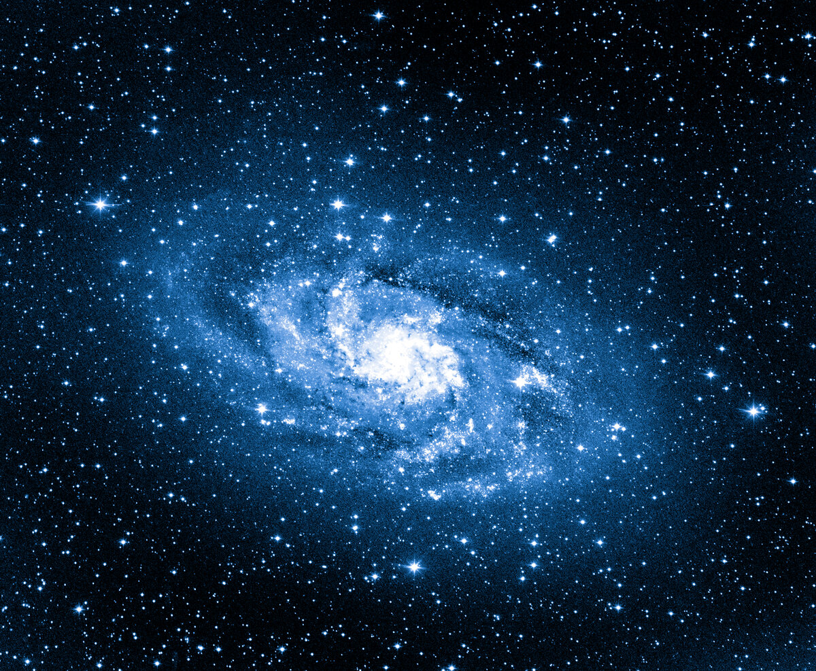
С глубокой древности люди мечтали летать, как птицы. Прошли века, и люди сумели покорить воздушное пространство Земли. Сначала они поднимались в небо на воздушных шарах и дирижаблях, позже стали бороздить воздушный океан на самолетах и вертолетах. Но человечество мечтало о полетах не только в воздушном, но и в космическом пространстве, Таинственная звездная бездна космоса притягивала людей, звала заглянуть в нее, разгадать ее загадки! Когда-то великий ученый, основатель науки космонавтики — Константин Эдуардович Циолковский, говорил: «Человечество не останется на Земле, оно завоюет себе околосолнечное пространство. Но человек полетит, опираясь не на силу своих мускулов, а на силу своего разума» Циолковский доказал, что освоить космическое пространство можно только с помощью ракеты! Он разработал теорию аппарата ракеты, предложил использовать для него жидкое топливо, продумал устройство конструкции и вывел основную формулу ее движения.

Slide 3
Этот замечательный ученый ярко нарисовал в воображении всю картину космического полета. Он предположил, что люди скоро запустят в космос спутники Земли, а космические корабли полетят к другим планетам Солнечной системы. Кроме того, он предсказал, что в космическом пространстве будет постоянно находиться настоящий космический дом, где космонавты станут подолгу жить, занимаясь исследованиями. Все идеи ученого воплотились в жизнь!

Slide 4
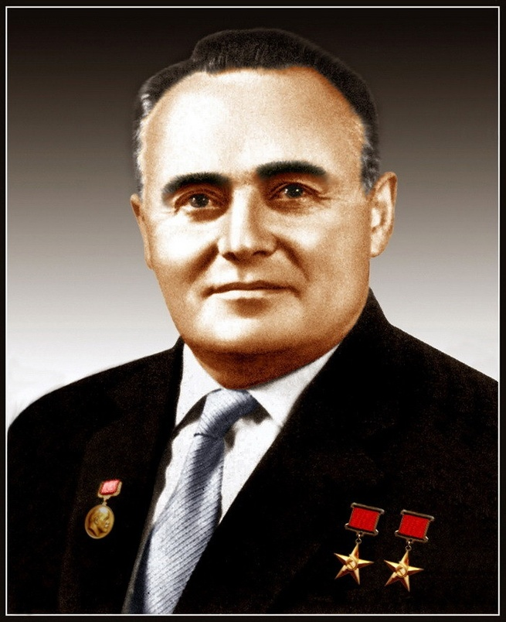
Однажды повидаться с ученым приехал будущий знаменитый конструктор межпланетных кораблей
Сергей Павлович Королёв. Королёв с увлечением читал работы Циолковского, мечтал о создании межпланетной ракеты. Позже Сергей Павлович писал: «Всем смыслом моей жизни стало одно — пробиться к звездам». И ему это блестяще удалось! Королёвым был создан Реактивный научно-исследовательский институт, в котором создавались проекты межпланетных летательных аппаратов. Сергей Павлович Королёв, которого многие годы называли просто Главным конструктором, сумел воплотить в жизнь идеи Циолковского.

Slide 5
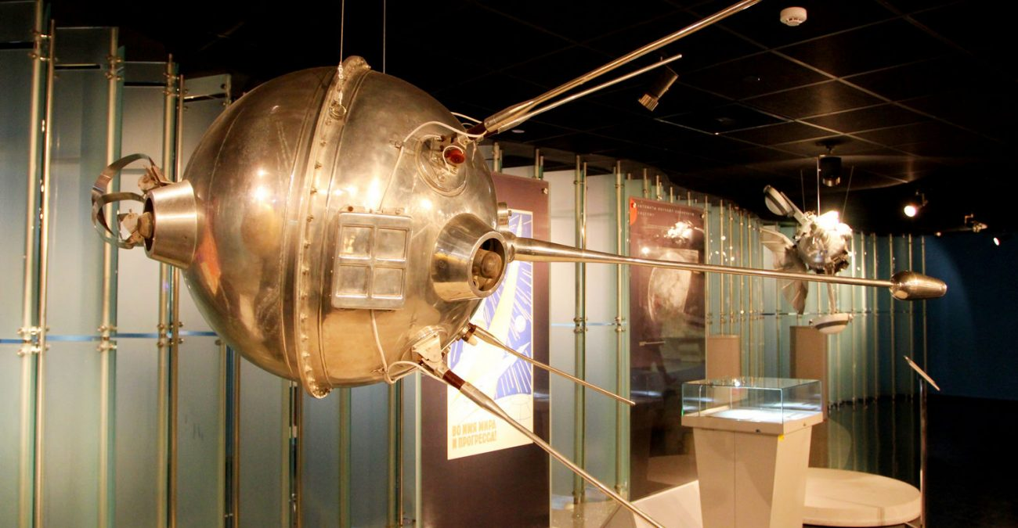
В 1957 г. 4 октября произошло событие, которое потрясло весь мир, — был запущен первый искусственный спутник Земли. Это был первый, сотворенный человеком, объект, который не упал на Землю, а стал вращаться вокруг нее. Что же представлял собой спутник Земли? Это был небольшой шар диаметром около 60 см, снабженный радиопередатчиком и четырьмя антеннами. Все радио- и телекомпании мира прервали свои передачи, чтобы услышать его сигналы, идущие из далекого космоса на Землю!

Slide 6
Первые покорители космоса.
В августе 1960 года в свой космический полет отправились собаки Белка и Стрелка. Это были первые животные, которые благополучно вернулись из космического полета. После суточного полета они были возвращены на Землю в катапультируемой капсуле и стали мировыми знаменитостями.

Slide 7
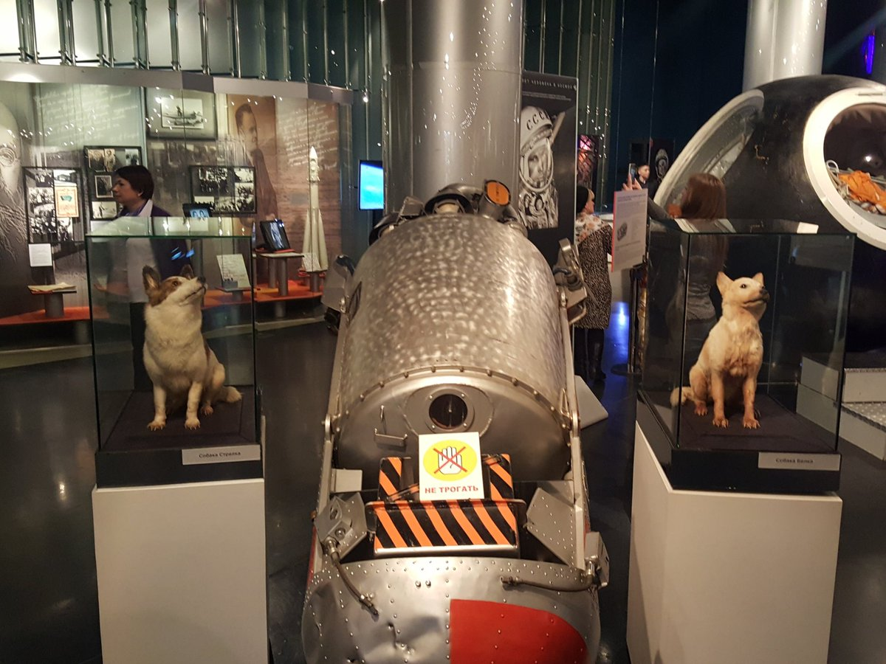
Музей космонавтики в Москве.

Slide 8
И, наконец, 12 апреля 1961 года, весь мир услышал сообщение: «Сегодня … в 9 часов 07 минут по московскому времени с космодрома Байконур поднялся космический корабль-спутник «Восток». Совершив полёт вокруг земного шара, он через 108 минут благополучно вернулся на Землю. На борту корабля находился лётчик-космонавт …

Slide 9
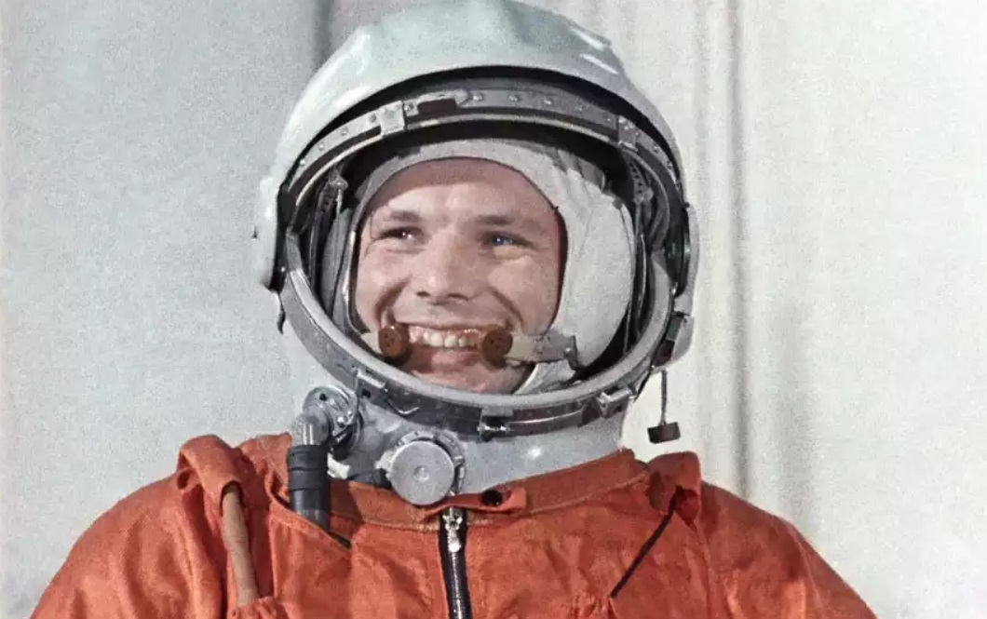
Юрий Алексеевич Гагарин

Slide 10
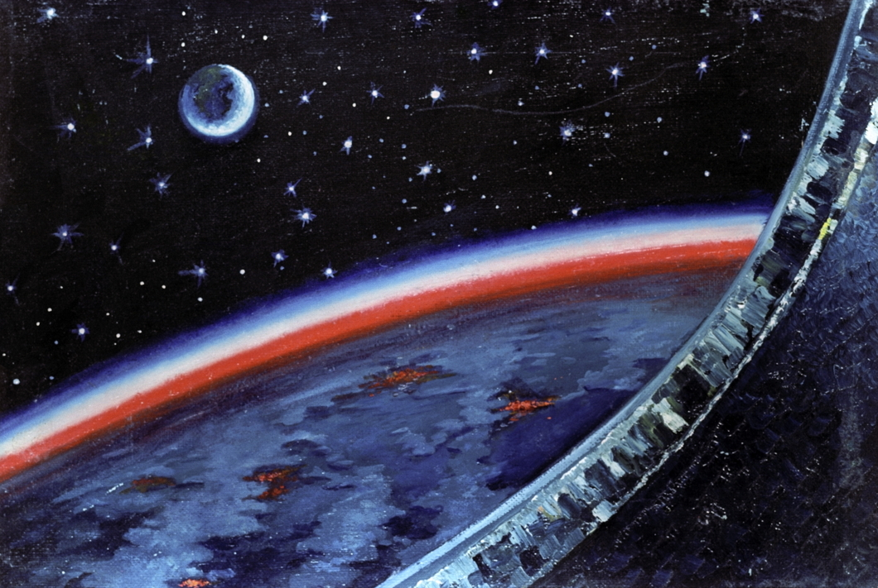
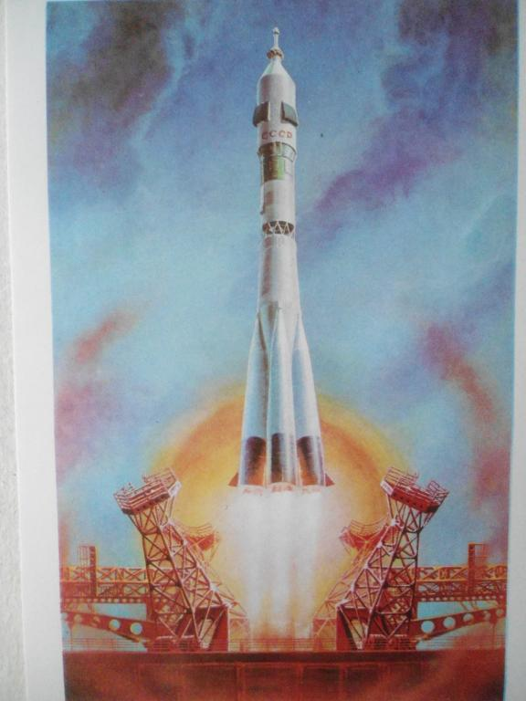
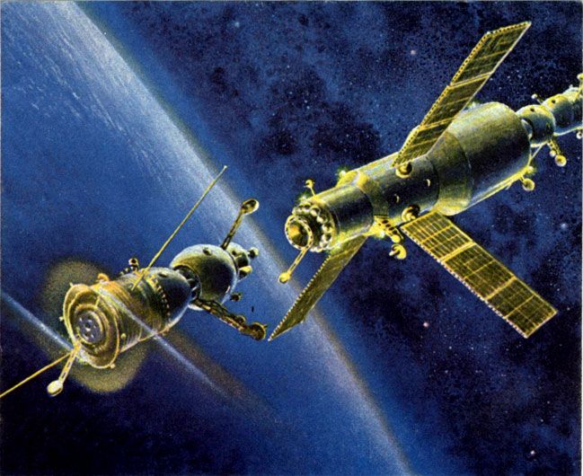
Юрий Гагарин стал первым землянином, преодолевшим земное притяжение. Слава о подвиге Гагарина громовым эхом прокатилась по миру. Имя Юрия Алексеевича Гагарина золотыми буквами навеки вписано в книгу покорения космоса.

Slide 11
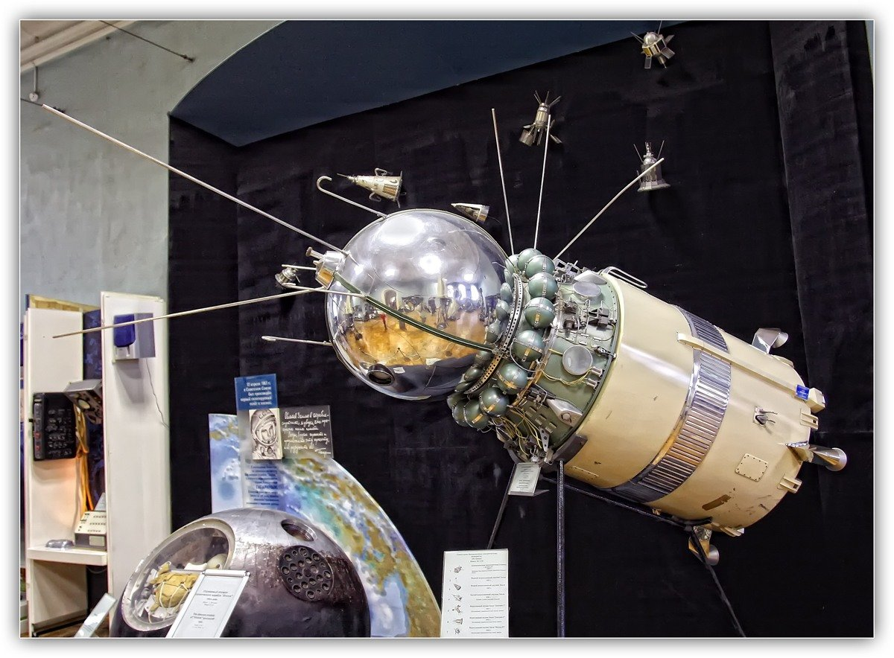
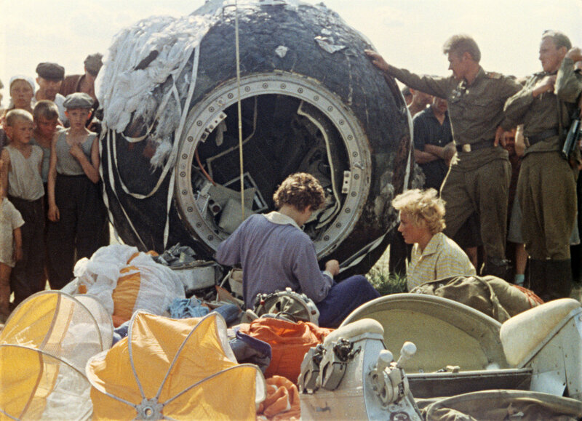
В 1963 г. 16 июня на орбиту спутника Земли был выведен космический корабль «Восток-6». Его пилотировала первая в мире женщина-космонавт.

Slide 12
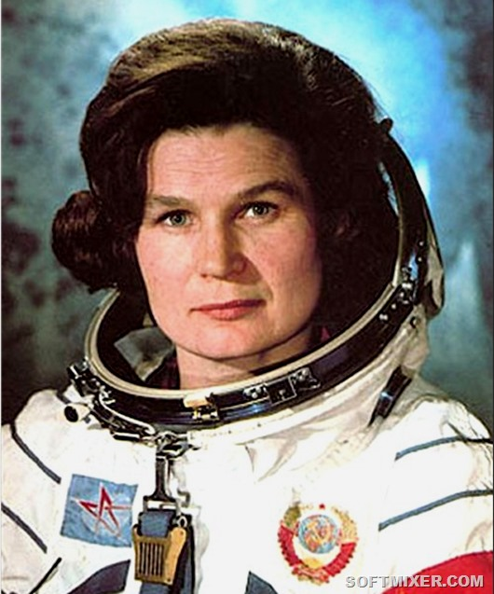
Валентина Терешкова

Slide 13
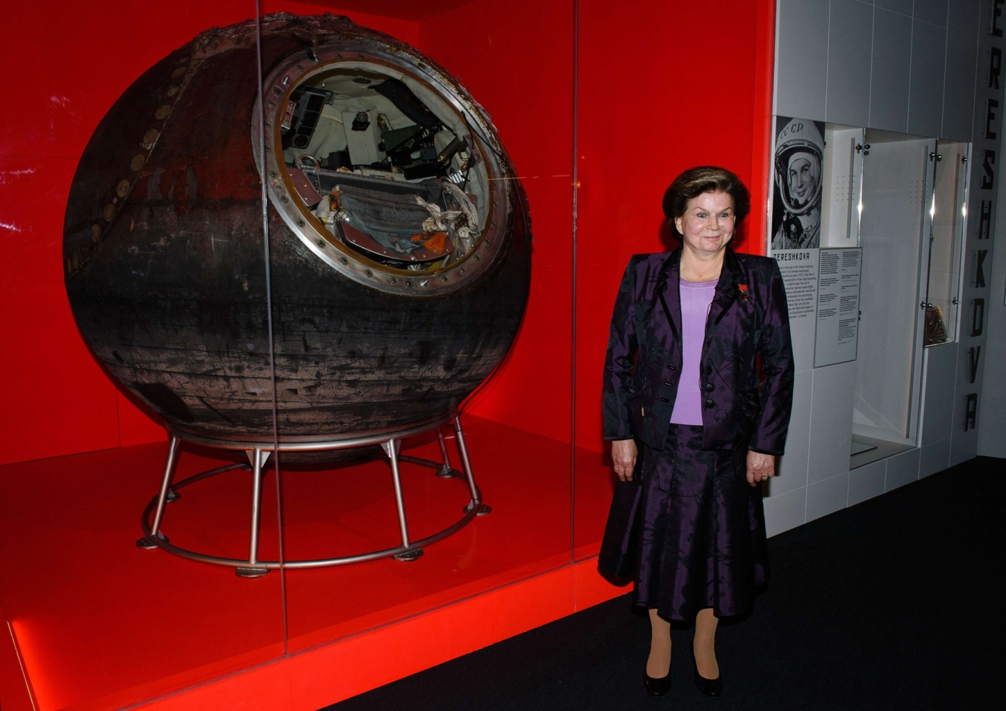
Она родилась в Ярославской области, закончила техникум и работала ткачихой на текстильном комбинате в городе Ярославле. Стать космонавтом Вале помог парашютный спорт, которым она увлеклась в юности, занимаясь в аэроклубе Ярославля. Потом Валю приняли в отряд космонавтов, долго и серьезно готовили к ответственному полету. Ее корабль «Восток-6» совершил 48 витков вокруг Земли и успешно приземлился. На время полета ей присвоили позывной «Чайка». Стремительная, смелая, она и вправду похожа на чайку.

Slide 14
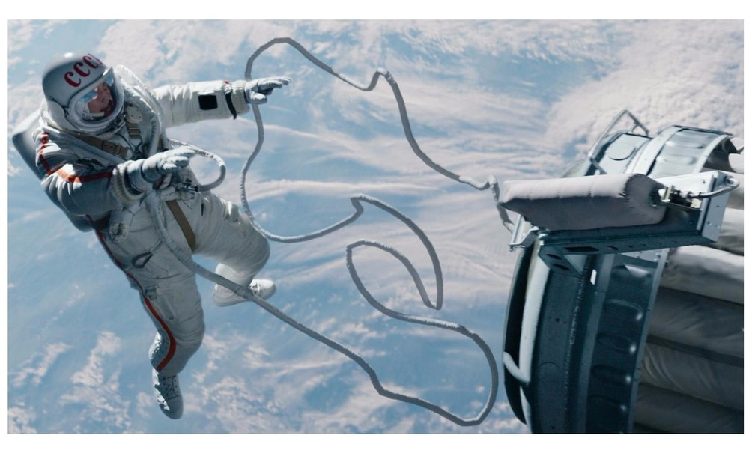
18 марта 1965 года был сделан очередной шаг в освоении космического пространства - человек впервые вышел в открытый космос. Первым летчиком-космонавтом совершившим выход в открытый космос стал …

Slide 15
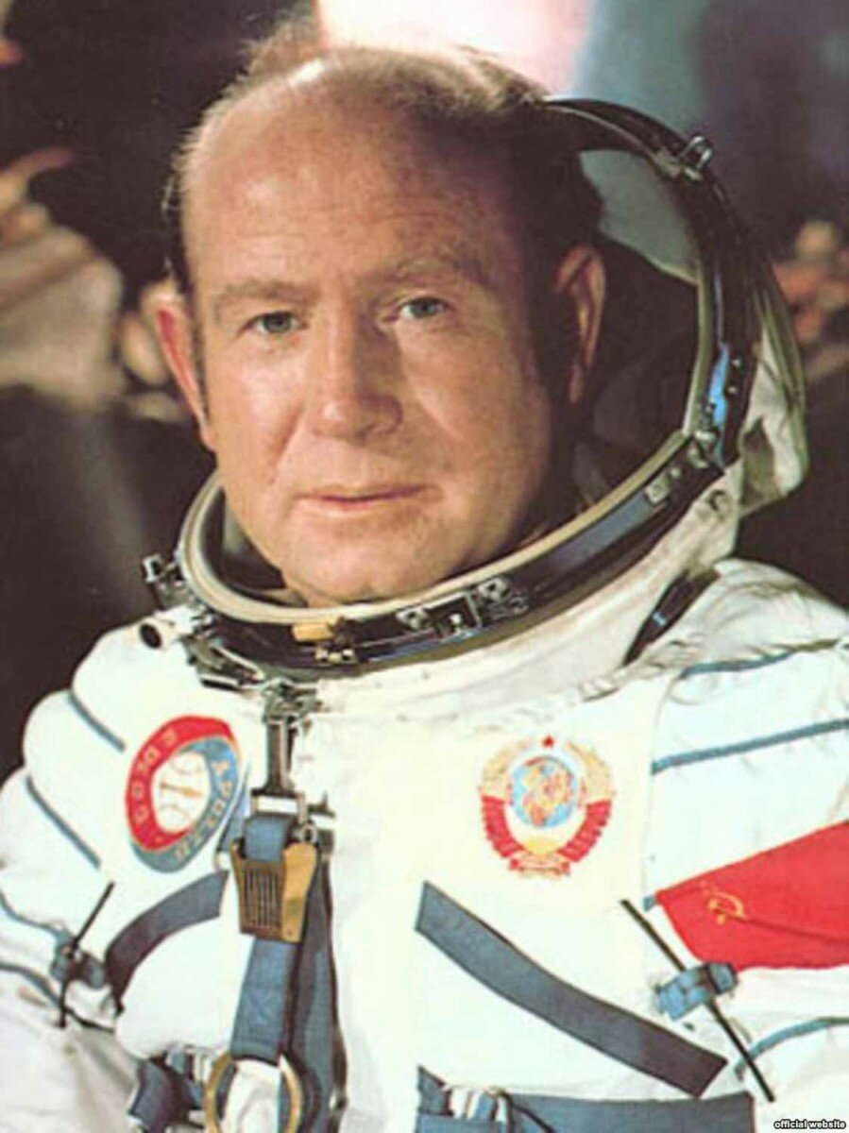
Алексей Архипович Леонов
Космонавт пробыл в открытом космосе
12 минут 9 секунд
и удалился от корабля на расстояние 5 метров (на всю длину фала, связывающего его с кораблем).

Slide 16
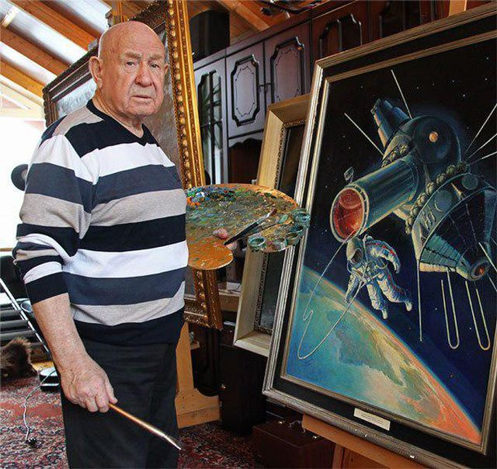
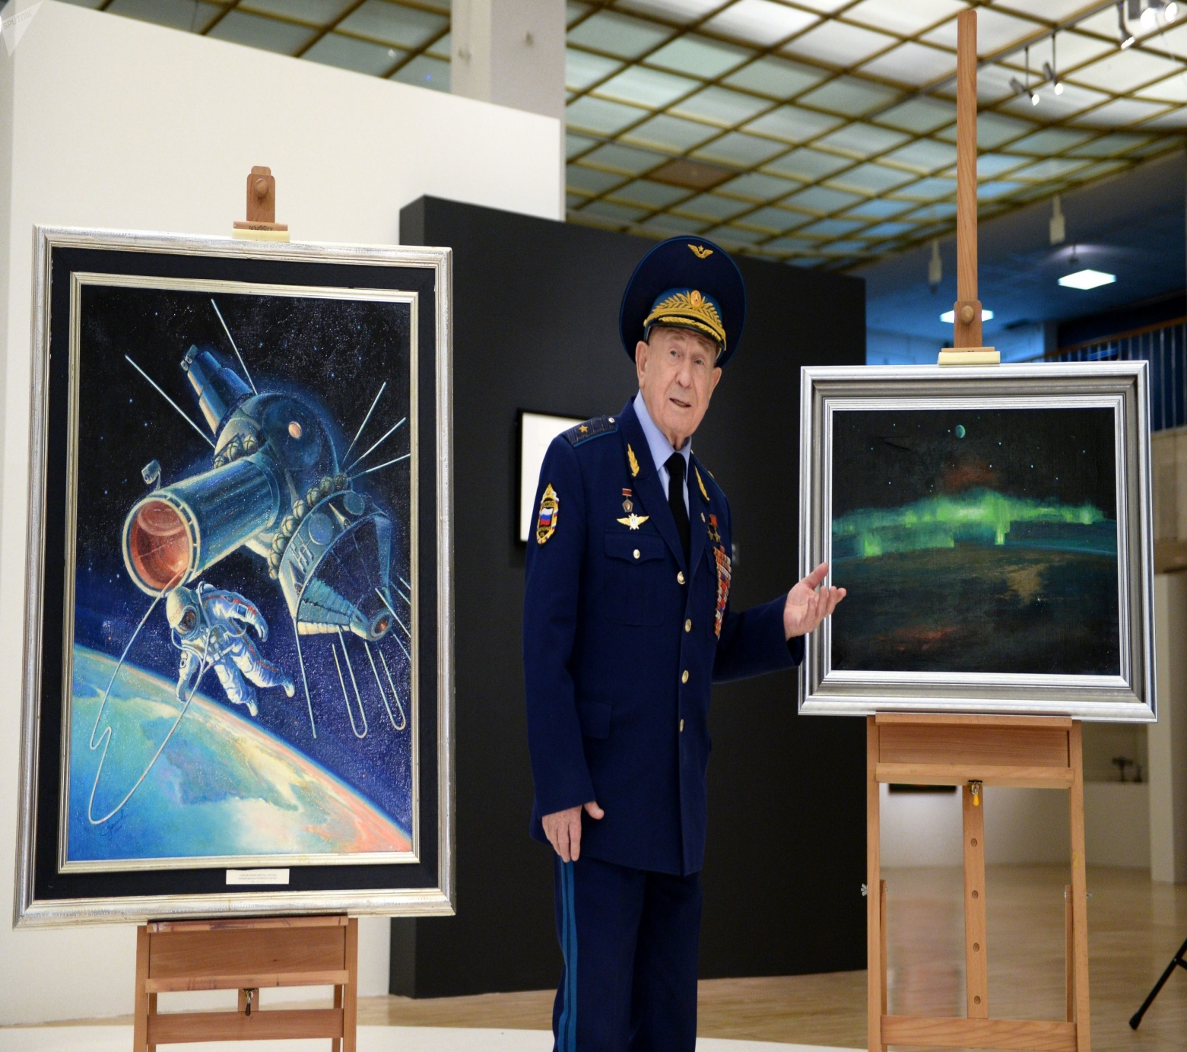
Под впечатлением своих полетов Алексей Архипович нарисовал замечательные картины, на которых изображал Землю и космическое пространство.

Slide 17
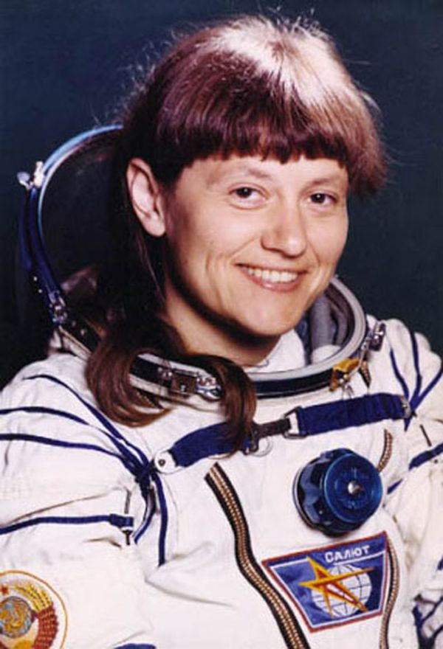
Через девятнадцать лет после исторического полета Валентины Терешковой в космос отправилась на корабле «Салют -7» летчик-космонавт Светлана Савицкая. Она стала не только второй женщиной покорившей космос, она была первой женщиной- космонавтом, которая вышла в открытый космос и провела в не корабля 3 часа 35 минут.

Slide 18
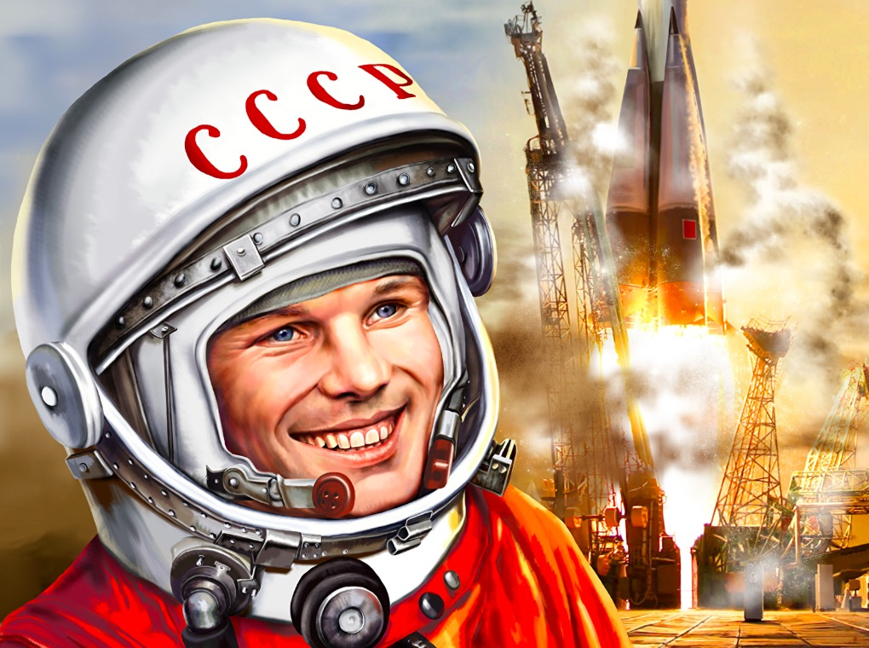
12 АПРЕЛЯ – МЕЖДУНАРОДНЫЙ ДЕНЬ КОСМОНАВТИКИ

